Slide 1
ДВНЗ «Ужгородський національний університет» Кафедра ортопедичної стоматології
Реабілітація пацієнтів незнімними ортопедичними конструкціями з опорою на дентальні імплантати.
д. мед. н., проф. Костенко Є.Я.

Slide 2
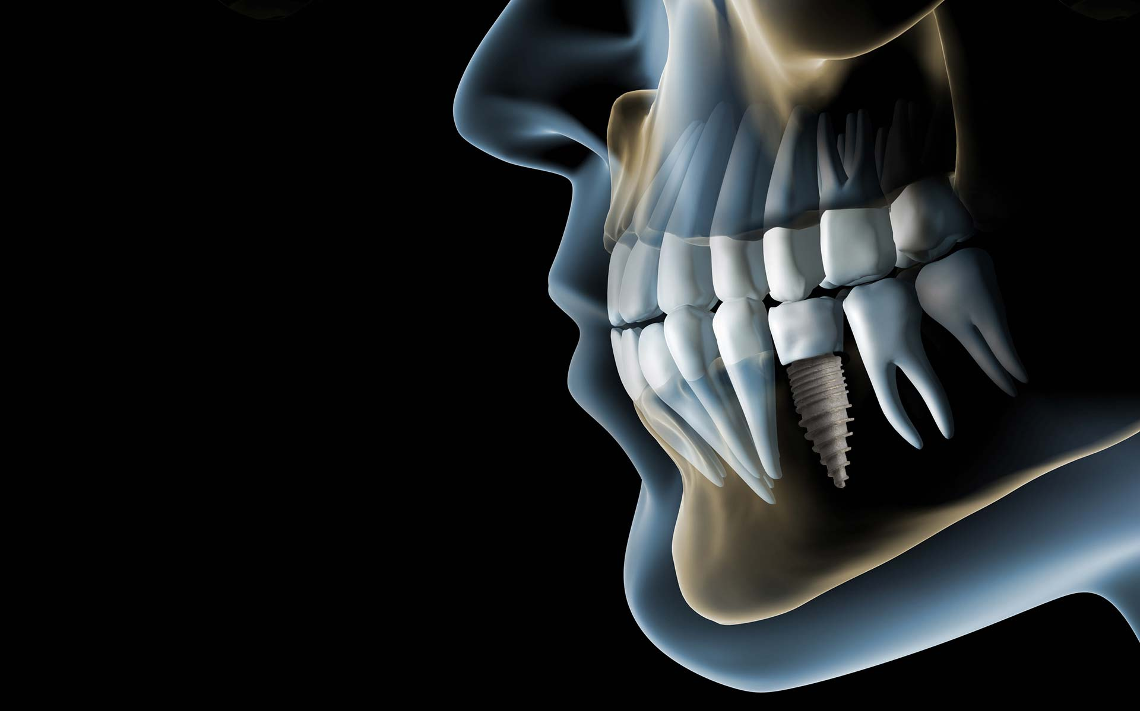
Імплантація
Те, що робить імплантаційну стоматологію унікальною, - це здатність досягти ідеальної мети, не дивлячись на атрофію, хворобу або травму зубо-щелепної системи. (Carl E.Misch)

Slide 3
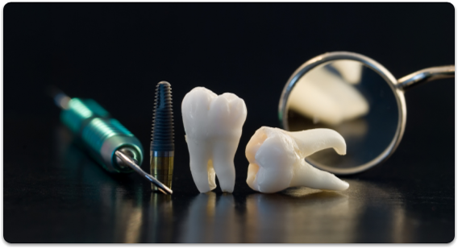
Імплантат
Дентальний імплантат – це аллопластичний матеріал, який вводиться хірургічним шляхом в резидуальний кістковий гребінь, насамперед як основа для протезування.

Slide 4
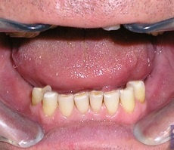
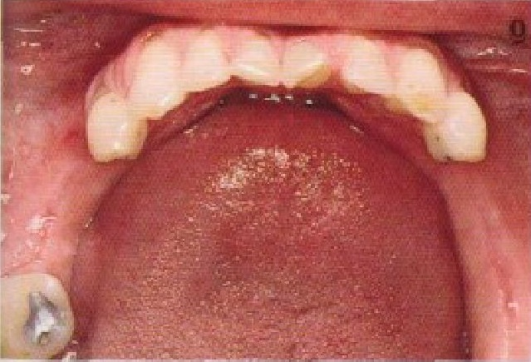
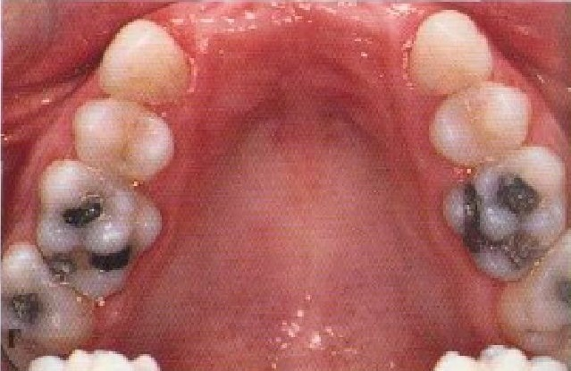
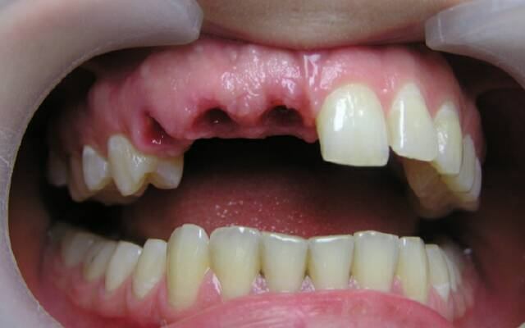
Покази до імплантації
Односторонні або двосторонні кінцеві дефекти зубних рядів;
Включені дефекти зубних рядів малої , середньої і великої протяжності;

Slide 5
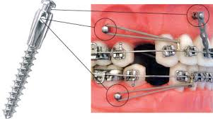
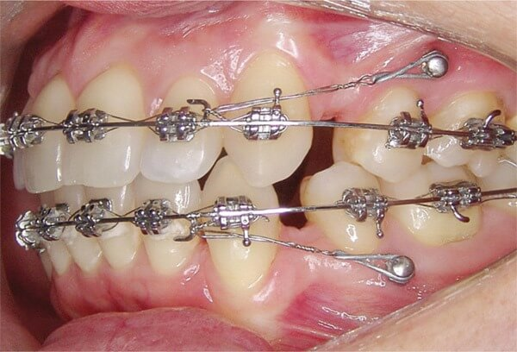
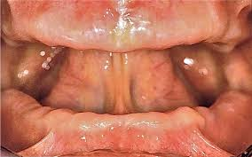
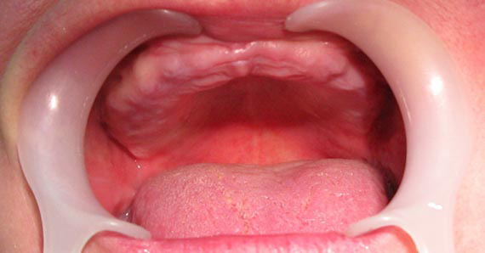
Покази до імплантації
Необхідність ортодонтичного лікування (міні-імплантат слугує опорою для ортодонтичних апаратів );
Повна відсутність зубів.

Slide 6
Загальні протипокази до імплантації
Абсолютні загальні:
Порушення коагуляції та гомеостазу;
ВІЧ та інші серопозитивні інфекції;
Психічні захворювання.
Відносні загальні:
Хронічні інфекційні захворювання (туберкульоз, актиномікоз);
Вагітність;
Недавно перенесені інфаркт та інсульт;
Високий ризик бактеріємії (пацієнти з протезами клапанів серця, перенесений ендокардит, ревматизм);
Лікування препаратами, які погіршують регенерацію тканин.

Slide 7
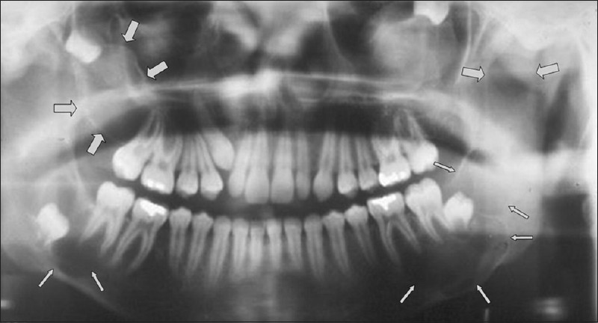
Місцеві протипокази до імплантації
Абсолютні місцеві:
Хронічні запальні і пухлинні процеси кісткової тканини (остеомієліт, злоякісні пухлини, херувізм);
Злоякісні пухлини СОПР;
Відносні місцеві:
Зменшення об’єму кісткової тканини;
Неврологічні синдроми (невралгія трійчастого нерва, нейропатія, неврит, плексалгія);
Наявність кіст, доброякісних пухлин;

Slide 8
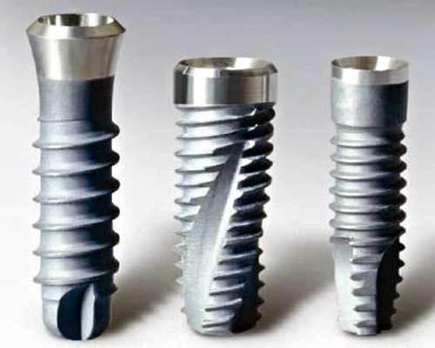
Класифікація імплантатів
За матеріалом виготовлення:
Титанові;
Діоксид цирконієві (керамічні);
Кобальто-хромові;
На основі сплавів заліза;
Танталові.
За біосумісністю:
Біотолерантні (КХС, нержавіюча сталь);
Біоінертні (титанові, керамічні);
Біоактивні (покриття титанових імплантатів гідроксиапатитом, трикальційфосфатною керамікою).
За формою:
Конусоподібні (коренеподібні);
Циліндричні;
Листовидні (пластинчасті).

Slide 9
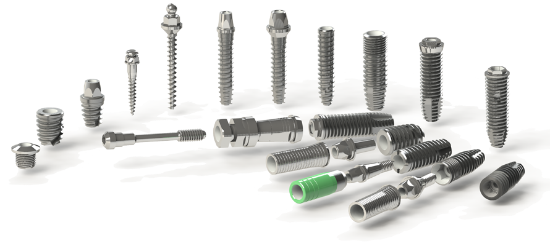
Класифікація імплантатів
За структурою матеріалу:
Безпористі;
Поверхнево-пористі;
З наскрізною пористістю;
Комбіновані.
За локалізацією:
Внутрішньокісткові (ендоосальні);
Піднадокісні (субперіостальні);
Внутрішньослизові;
За сприйняттям жувального навантаження:
З амортизатором (позакістковим, внутрішньокістковим, комбі-нованим);
Без амортизатора.

Slide 10
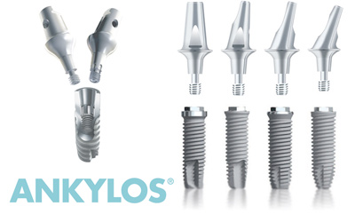
Класифікація імплантатів
За конструкцією:
Розбірні (двохетапні);
Гібридні розбірні;
Нерозбірні (одноетапні);
За способом виготовлення:
Стандартні;
Індивідуальні;
За терміном жувального навантаження:
Для застосування в умовах негайного навантаження;
Для застосування в умовах віддаленого навантаження.
За способом з’єднання імплантат-абатмент:
Зовнішній многогранник;
Внутрішній многогранник;
Конус Морзе;
Трилистник Nobel Biocare.

Slide 11
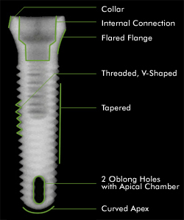
ІДЕНТИФІКАЦІЯ ДЕНТАЛЬНИХ ІМПЛАНТАТІВ
Алгоритм проведення ідентифікації внутрішньокісткового ендоосального імплантата за даними рентгенологічного обстеження:
Визначення форми імплантата
Визначення форми різьби
Описання апікальної частини імплантату
Описання шийки (перехід шийки у тіло, з’єднання з абатментом, відношення до окістя)
Визначення розміру

Slide 12
ІДЕНТИФІКАЦІЯ ДЕНТАЛЬНИХ ІМПЛАНТАТІВ
По формі тіла імплантів, визначаємо їх конічну форму:
Визначаємо форму різьби:
С1 ( V-форми)
С2 (V-форми)
Встановлюємо вид апікальної частини:
С1 (прямий перехід
від тіла імпланта)
С2 (шийка вужча
від тіла імпланта)
С1 (плоска)
С2 (випукла)

Slide 13
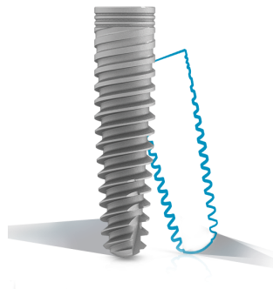
ІДЕНТИФІКАЦІЯ ДЕНТАЛЬНИХ ІМПЛАНТАТІВ
З метою оптимізації процесу пошуку було розроблено адаптоване програмне забезпечення, яке дозволяє:
Атоматизувати процес ідентифікації дентальних імплантатів
Виключити можливість для суб’єктивної інтерпритації результатів
Підвищити достовірність ідентифікації в діапазоні 95-100%

Slide 14
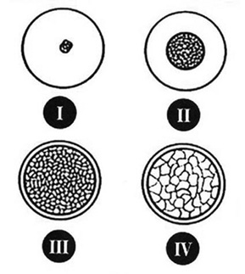
Класифікація кісткової тканини (Lekholm U., Zarb G., 1985)
D-I (кортикальна) – кісткова тканина щелепи представлена майже повністю гомогенним компактним шаром.
D-ІІ (щільна кортикально-губчаста) – товстий компактний шар, який оточує високорозвинений губчатий шар;
D-ІІІ (рихла кортикально-губчаста) – тонкий компактний шар оточує високорозвинений губча-тий шар;
D-ІV (губчаста) – тонкий компактний шар оточує губчатий шар з малою щільністю табекулярної кістки.

Slide 15
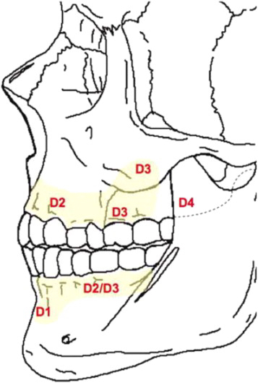
Класифікація кісткової тканини (Lekholm U., Zarb G., 1985)

Slide 16
Оцінка щільності кісткової тканини (шкала Хаунсфільда)
Показник 0 (HU) в даній шкалі відповідає щільності води, від’ємні величини відповідають повітрю і жировій тканині, а позитивні – м’яким тканинам, кістці і більш щільним речовинам. Різні типи кісткової тканини мають щільність 226 – 3071 HU.
Структура організму | Щільність за Хаунсфільдом (HU)
Повітря, жирова тканина | ≤ 0 HU
Вода | 0 HU
D-I (кортикальна) | ≥ 1250 HU
D-ІІ (щільна кортикально-губчаста) | 850 - 1250 HU
D-ІІІ (рихла кортикально-губчаста) | 350 - 850 HU
D-ІV (губчаста) тип кістки | 150 - 350 HU

Slide 17
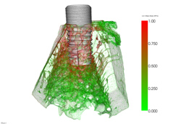
Класифікація кісткової тканини (Lekholm U., Zarb G., 1985)
За біологічними особливостями (остеоінтеграція):
З високим потенціалом регенерації кістки (ПЗК-1);
З нормальним потенціалом регенерації кістки (ПЗК-2);
З низьким потенціалом регенерації кістки (ПЗК-3).

Slide 18
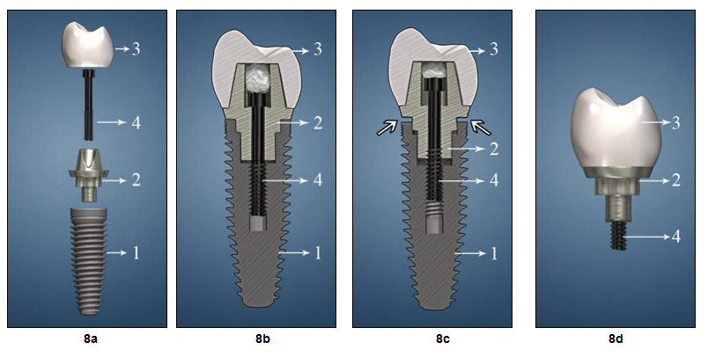
Структурні особливості імплантату
Внутрішньокістковий імплантат;
Абатмент;
Ортопедична конструкція;
Гвинт-заглушка.

Slide 19
Класифікація методів імплантації
За терміном установки імплантата після видалення зуба;
За ознакою контакту з порожниною рота в момент остеоінтеграції;
За термінами оклюзійного навантаження.

Slide 20
За терміном установки імплантата після видалення зуба
Безпосередня імплантація
імплантація безпосередньо в лунку видаленого зуба зразу після його видалення.
Відстрочена імплантація
імплантація проводиться після повної регенерації м’яких тканин або після часткової мінералізації альвеоли (12-16 тижнів) або через 4-8 місяців після видалення зуба.
Віддалена імплантація
методика, суть якої полягає в формування штучної лунки (кісткового ложа) для імплантації після кінцевої регенерації кісткової тканини після видалення зуба (6 місяців).

Slide 21
За ознакою контакту з порожниною рота в момент остеоінтеграції
Одноетапна імплантація
методика, при якій коронкова частина імплантата (формувач ясни, абатмент) виступає над рівнем ясни і відсутня необхідність розкриття імплантата.
Двоетапна імплантація
методика, яка передбачає постановку тільки внутрішньокісткової частини імплантату в умовах ізоляції від ротової порожнини. Після 3-6 місяців приступають до другого хірургічного етапу – видалення заглушки і постановці формувача ясни.

Slide 22
За термінами оклюзійного навантаження
Імплантація з безпосереднім навантаженням
варіант імплантологічної реабілітації, який передбачає безпосередню або в найближчі терміни (1-3 дні) фіксацію провізорної конструкції.
Імплантація з відтермінованим навантаженням
Імплантація з протокольним навантаженням
метод, при якому функціональне протезування проводиться через 1 місяць після постановки імплантата.
метод, при якому функціональне протезування забезпечується згідно типу кісткової тканини (3-6 місяців).

Slide 23
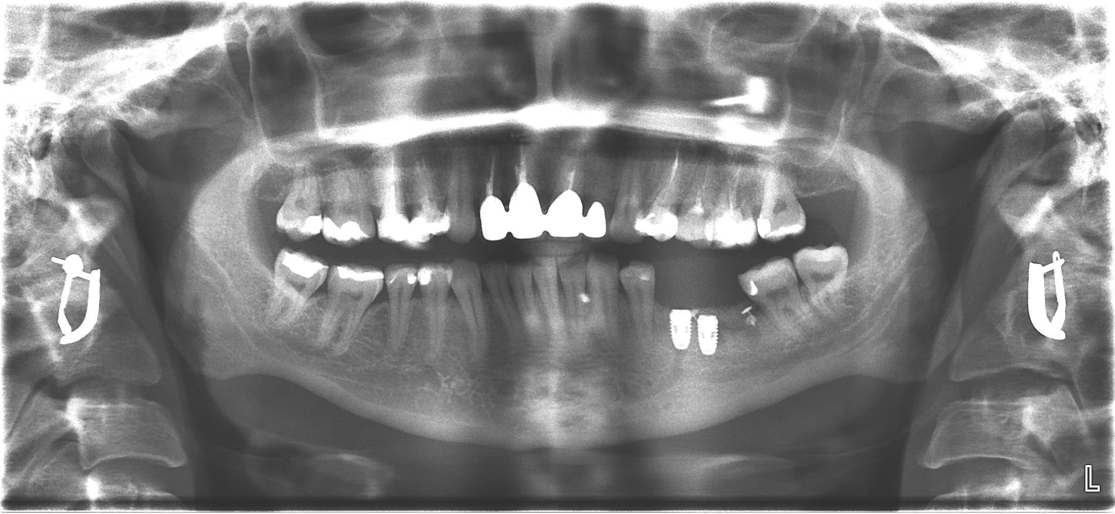
Діагностичний етап імплантації: ОПТГ
Ортопантомограма – панорамний рентгенівський знімок зубів, верхньої та нижньої щелепи.
Ортопантомограма в імплантології найчастіше використовується для проведення контролю імплантації.

Slide 24
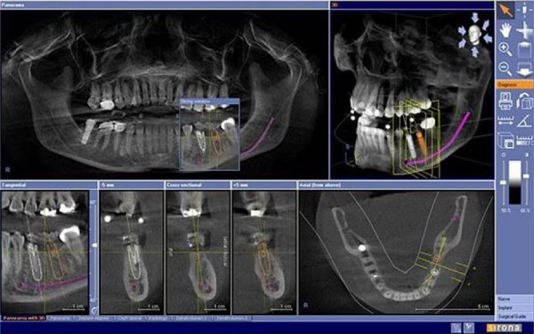
Діагностичний етап імплантації: КТ
Використання КТ-діагностики забезпечує можливість віртуального планування імплантації, можливість виготовлення хірургічних шаблонів, можливість отримати інформацію про щільність кісткової тканини, можливість пошарового перегляду тканин.

Slide 25
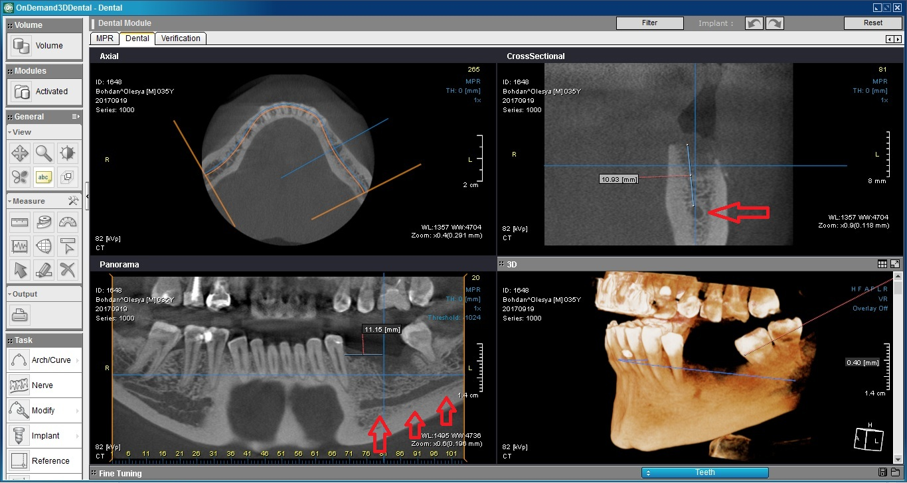
Діагностичний та плановий етап імплантації:
За допомогою використання КТ-діагностики лікар-стоматолог має можливість попередити виникнення ускладнень під час проведення імплантації.

Slide 26
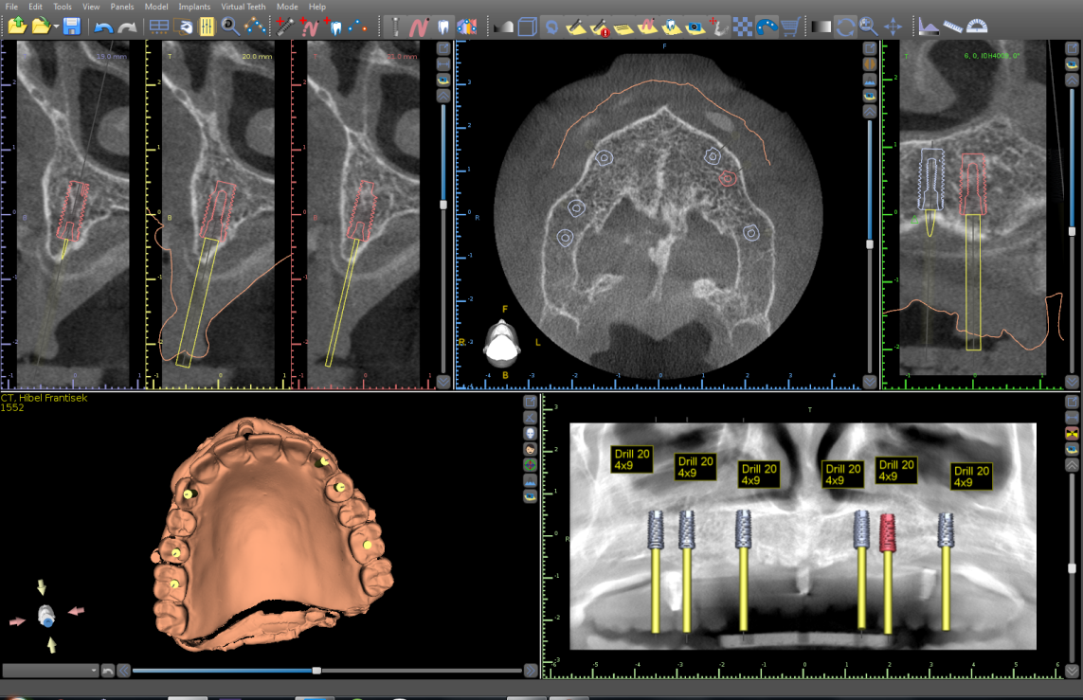
Планування імплантації:
При проведенні планування імплантації лікар-стоматолог повинен визначити такі фактори: висота кісткового ложа, ширина кісткового ложа, розміщення нижньощелепного каналу та пазух, напрямок майбутніх імплантатів, кількість майбутніх імплантатів, види майбутніх імплантатів і так далі.

Slide 27
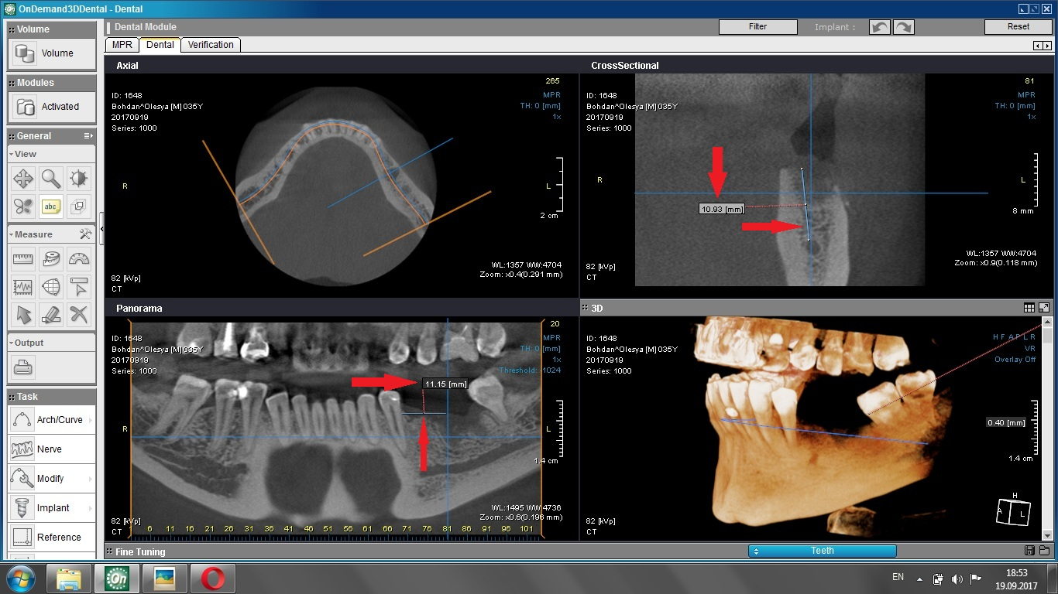
Планування імплантації:

Slide 28
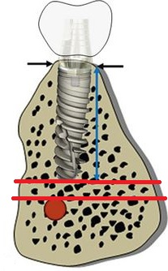
Планування імплантації: безпечна зона нижньоальвеолярного нерва
Безпечна відстань до нижньоальвеолярного нерва складає 2 мм

Slide 29
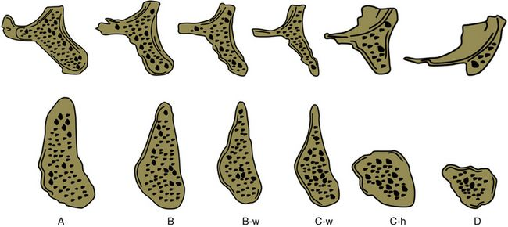
Класифікація резорбції альвеолярного відростка та альвеолярної частини (Misch and Judy, 1985)
Типи А, В, С та D відповідають стадіям природної резорбції кістки щелепи.
w - недостатня ширина;
h – недостатня висота.

Slide 30
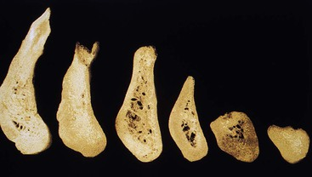
Планування імплантації: оцінка наявного резидуального кісткового гребня
Класифікація резорбції альвеолярного відростка та альвеолярної частини (Misch and Judy, 1985)

Slide 31
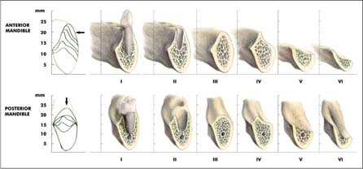
Класифікація атрофії щелеп (J. Cawood та R. Howell) НИЖНЯ ЩЕЛЕПА
Фронтальна
частина
Дистальна
частина
КЛАС I — щелепа зі збереженим зубним рядом;
КЛАС II — щелепа безпосередньо після видалення зубів;
КЛАС III — округлий гребінь щелепа, адекватна висота та ширина кістки;
КЛАС IV — гребінь щелепи у вигляді леза ножа, адекватна висота та недостатня ширина кістки;
КЛАС V — плоский гребінь щелепа, недостатня висота та ширина кістки;
КЛАС VI — депресія гребеня, втрата кісткової тканини тіла щелепи

Slide 32
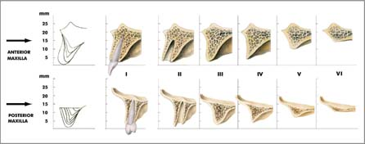
Класифікація атрофії щелеп (J. Cawood та R. Howell) ВЕРХНЯ ЩЕЛЕПА
Фронтальна
частина
Дистальна
частина
КЛАС I — щелепа зі збереженим зубним рядом;
КЛАС II — щелепа безпосередньо після видалення зубів;
КЛАС III — округлий гребінь щелепа, адекватна висота та ширина кістки;
КЛАС IV — гребінь щелепи у вигляді леза ножа, адекватна висота та недостатня ширина кістки;
КЛАС V — плоский гребінь щелепа, недостатня висота та ширина кістки;
КЛАС VI — депресія гребеня, втрата кісткової тканини тіла щелепи

Slide 33
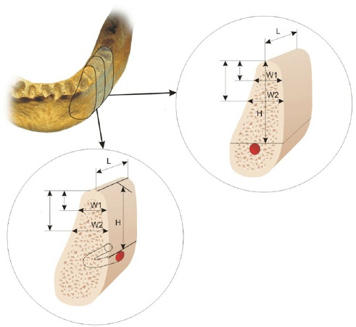
Планування імплантації: позиціонування імплантата

Slide 34
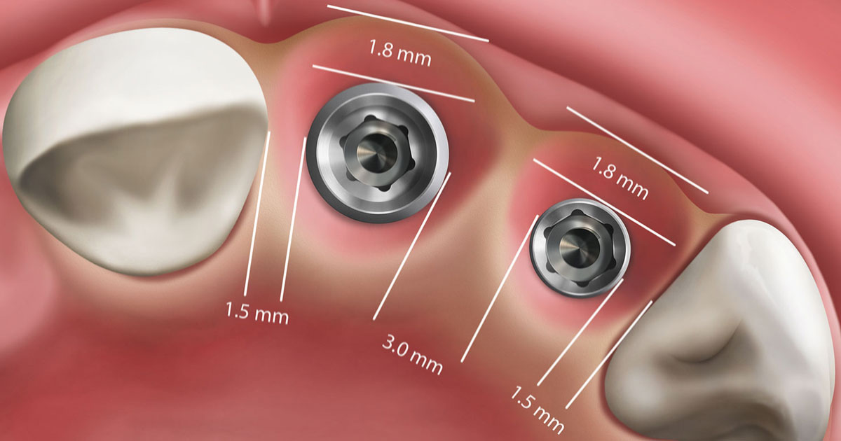
Планування імплантації: позиціонування імплантата

Slide 35
Діагностичний етап імплантації: розрахункові схеми протезів з опорою на імплантати
Сила (Р), яка виникає при жувальному навантаженні і впливає на протез.
Значення даної сили зазвичай знаходиться в межах 50 – 700 N.
Вектор сили, який впливає на протез:
Вертикальний (направлений по вертикальній осі до імплантату);
Горизонтальний (направлений перпендикулярно до імплантату);
Направлений по дотичній (під різними кутами відносно вертикальної осі).
Момент сили (М) – це негативний ефект, який збільшує рівень механічно-го навантаження в імплантаті та оточуючій тканині.
Напруження – внутрішні сили, які виникають в деформуючому тілі під впливом зовнішніх сил.
Мікрорухливість – рухливість в межах 50-100 мкм ортопедичної конструк-ції, компонентів імплантату під впливом сили відносно первинного положення.

Slide 36
Підготовчий етап імплантації:
В залежності від типу наявного резидуального кісткового гребня проводить додаткові хірургічні заходи для покращення функціональних та естетичних характеристик майбутнього імплатату
Фронтальна частина в/щ
Дистальна частина в/щ
контурування
хірургія м’яких тканин
контурування
хірургія м’яких тканин
аугментація
аугментація
імплантат
імплантат

Slide 37
Підготовчий етап імплантації:
В залежності від типу наявного резидуального кісткового гребня проводить додаткові хірургічні заходи для покращення функціональних та естетичних характеристик майбутнього імплатату
Фронтальна частина н/щ
Дистальна частина н/щ
контурування
контурування
хірургія м’яких тканин
хірургія м’яких тканин
аугментація
аугментація
імплантат
імплантат

Slide 38
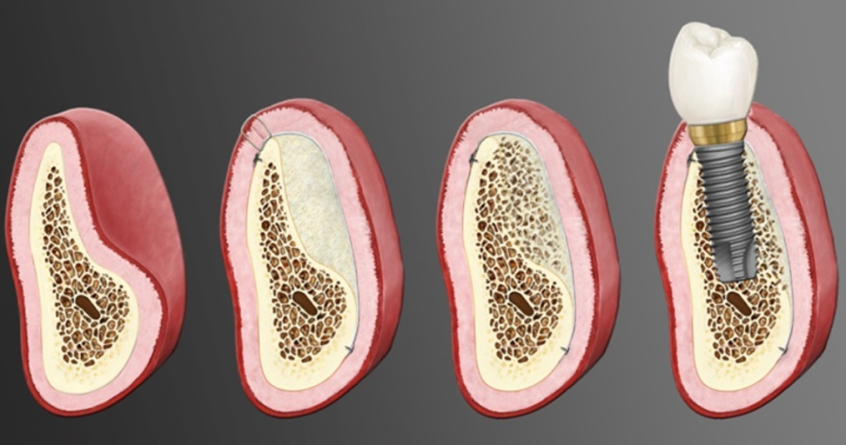
Аугментація
Аугментація – застосування за показаннями додаткових заходів, спрямованих на поліпшення якісних і кількісних характеристик ділянки кісткової тканини для підвищення стабільності імплантації.
Види аугментації
За допомогою аутогенного кісткового матеріалу
За допомогою кісткових замінників
За допомогою мембран, самостійно або в поєднанні з верхніми методами
За допомогою остеодистракції

Slide 39
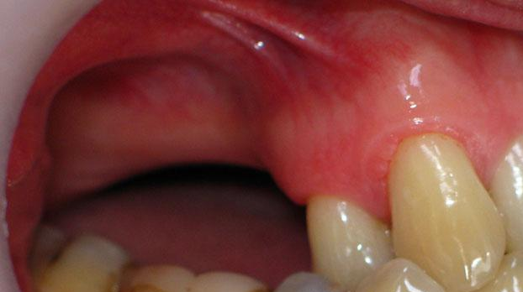
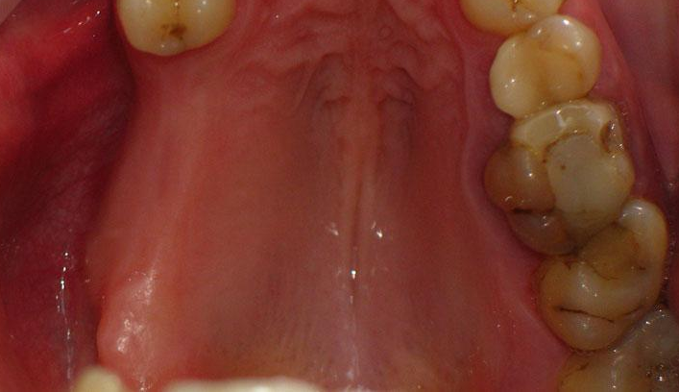
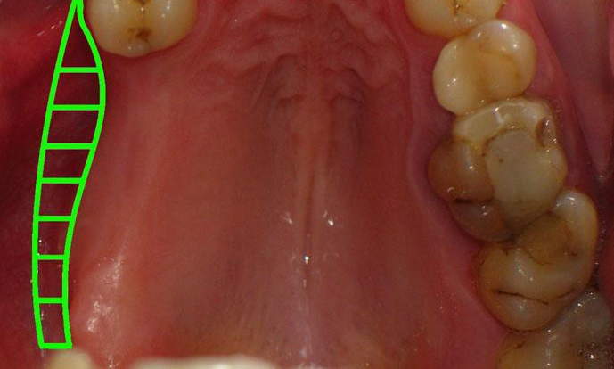
Аугментація

Slide 40
Синус-ліфтинг
Синус-ліфтинг (англ. Sinus lift - піднімати пазуху) - процедура збільшення обсягу кістки верхньої щелепи, за рахунок скорочення величини гайморової пазухи.
Відкритий
синус-ліфтинг
Закритий
синус-ліфтинг

Slide 41
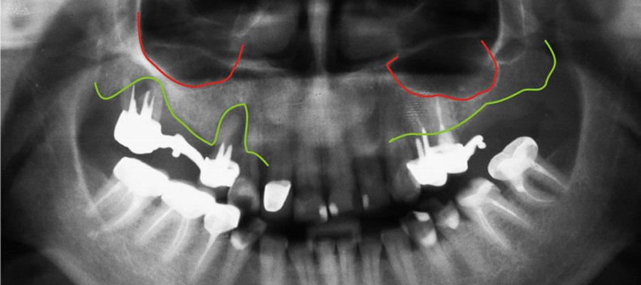
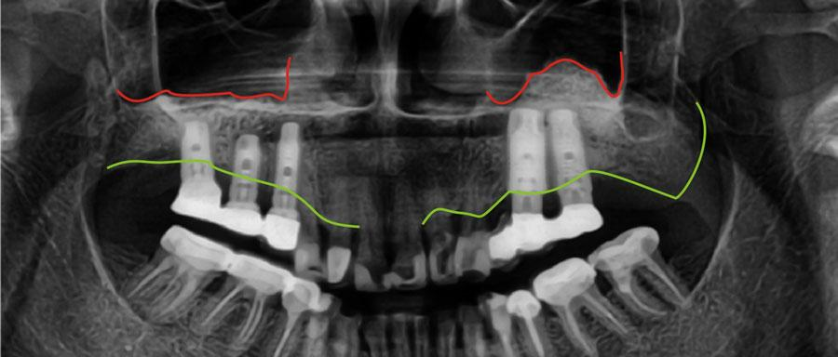
Синус-ліфтинг

Slide 42
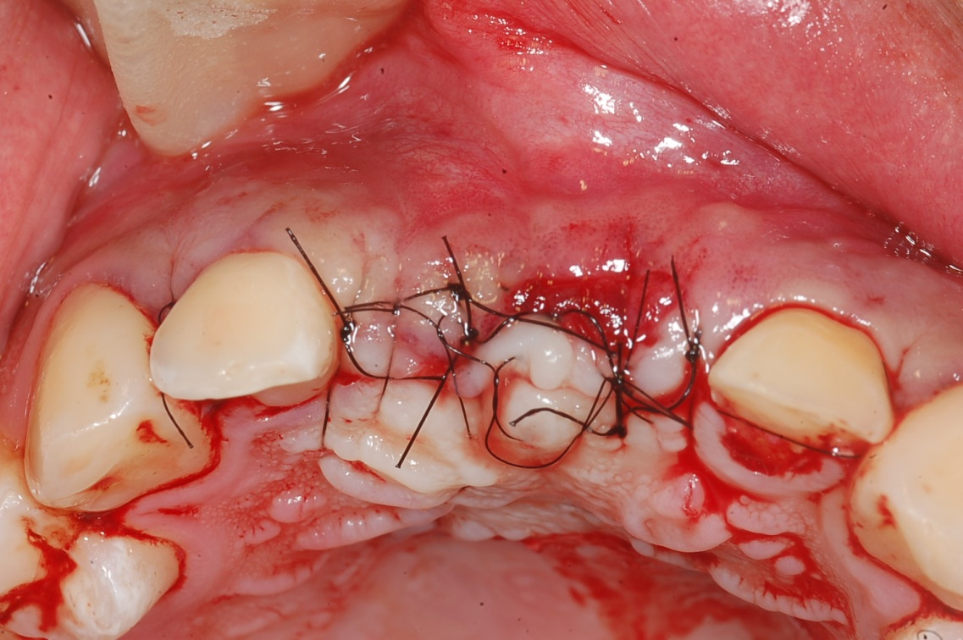
Пластика м’яких тканин:
Тимчасова відсутність зубів є причиною деформації ясен.
Тому після імплантологічного лікування призначають м'якотканинну пластику.
Вона дозволяє вирівняти лінію ясен, що важливо не тільки з естетичного боку, але й для здоров'я.
Адже ясеневі тканини захищають імпланти від пошкоджень, попереджають розвиток периімплантита, запобігають оголенню коренів, їх руйнуванню, а також збільшенню гіперчутливості зубів.

Slide 43
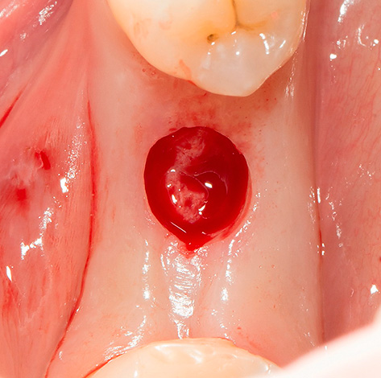
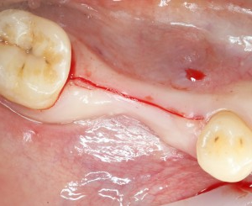
Хірургічний етап імплантації: розріз і відшарування слизово-надкісного клаптя
Варіанти здійснення розрізу слизової оболонки:
По центру альвеолярного гребня;
Орально;
Вестибулярно;
Зигзагоподібно.
Можливе використання мукотома для проведення мінімально-інвазивного доступу до кісткової тканини.

Slide 44
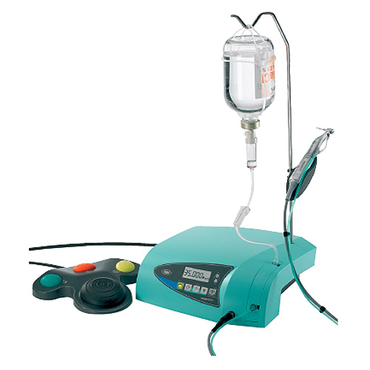
Хірургічний етап імплантації: створення кісткового ложа
Для створення кісткового ложа використовують двома способами:
За допомогою остеотома;
За допомогою сверління.
Сверління кісткової тканини можна проводити:
За допомогою пьєзоскальпеля;
За допомогою фізіодиспенсера.
Сверління за допомогою фізіодиспенсера прово-
диться на низьких обертах із швидкістю обер-тання сверла 400-1000 об/хв. В якості охолоджуючої рідини використовується 0,9% р-н натрію хлориду (фізіологічний розчин).
В даній презентації ми розглянемо створення кісткового доступу за допомогою сверління з використанням фізіодиспенсера.

Slide 45
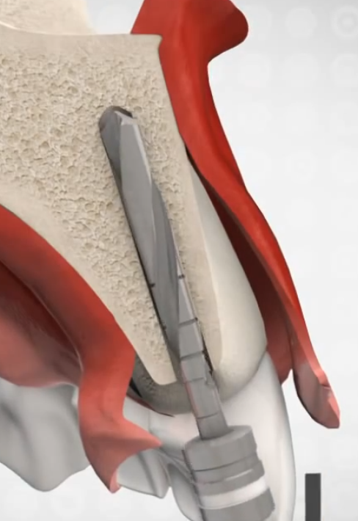
Хірургічний етап імплантації: препарування направляючого каналу
Препарування направляючого каналу здійснюється за допомогою сверла діаметром 2 мм. Препарування здійс-нюється на глибину, яка дорівнює довжині внутрішньокісткового елементу (імплантату).
Особлива увага приділяється нахилу сверла, який визначає оптимальний нахил імплантату.
Направляючий канал забезпечує орієнтири розташування і направлення вертикальної осі імплантату, який встановлюється.
2 мм

Slide 46
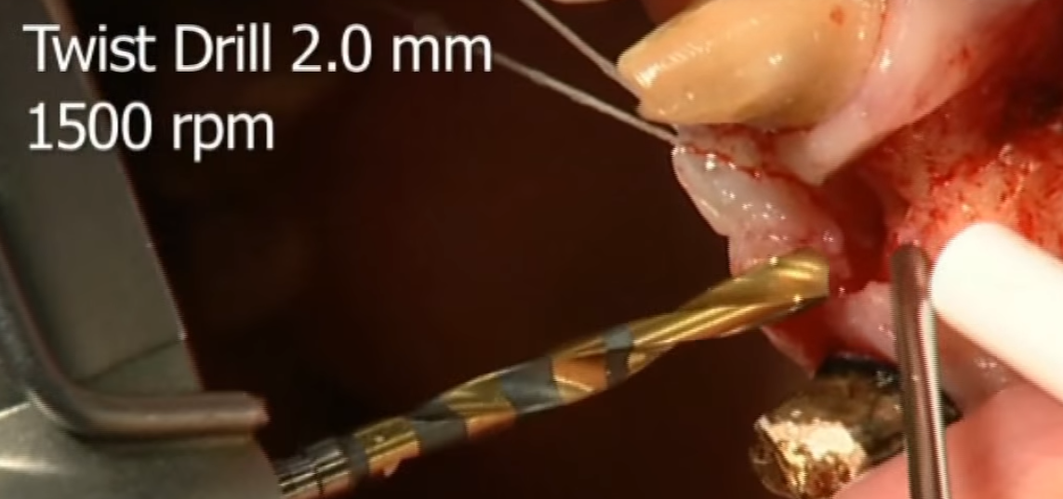
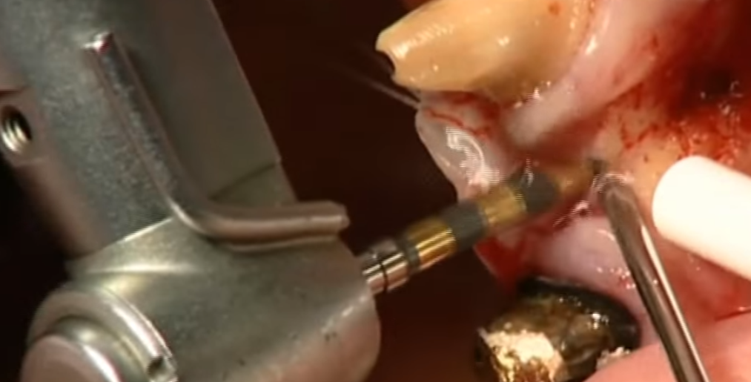
Хірургічний етап імплантації: препарування направляючого каналу

Slide 47
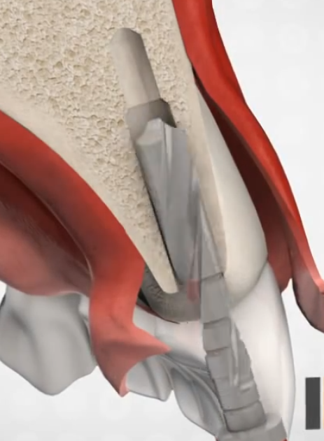
Хірургічний етап імплантації: розширення направляючого каналу
Розширення направляючого каналу проводять за допомогою сверла діаметром 2,8 - 3,2 мм.
При діаметрі внутрішньокісткової частини більше 3,75 мм проводиться додаткове препарування сверлом відповідного діаметру.
Розширення проводиться сверлами із збільшенням діаметра кожного наступного інструмента на 0,5 – 1 мм.
3,2 мм
2 мм

Slide 48
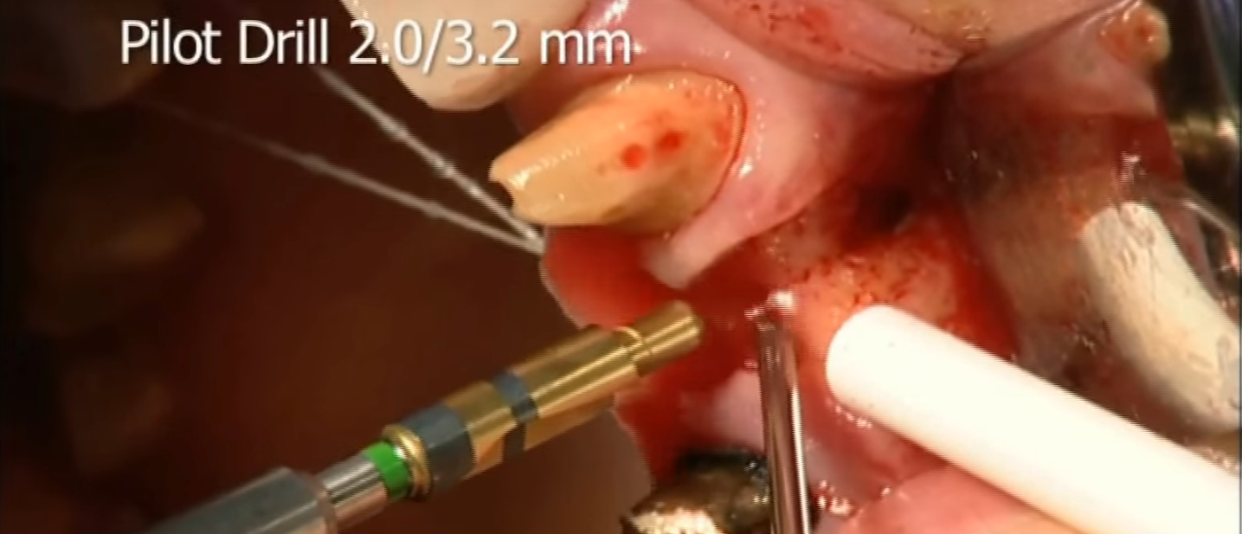
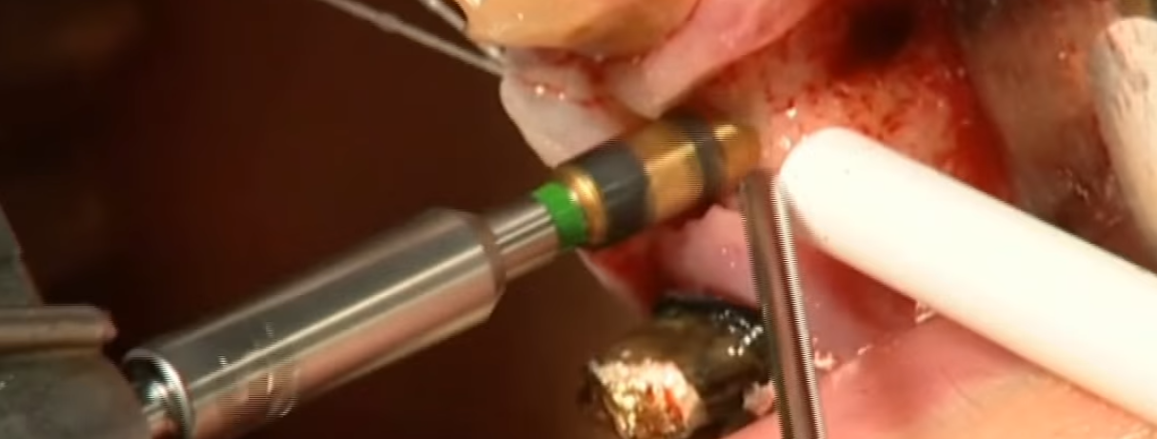
Хірургічний етап імплантації: розширення направляючого каналу

Slide 49
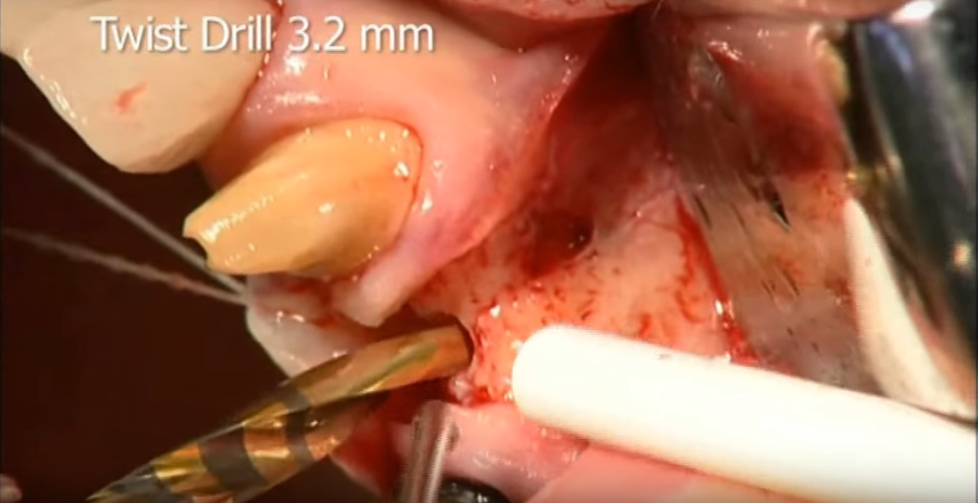
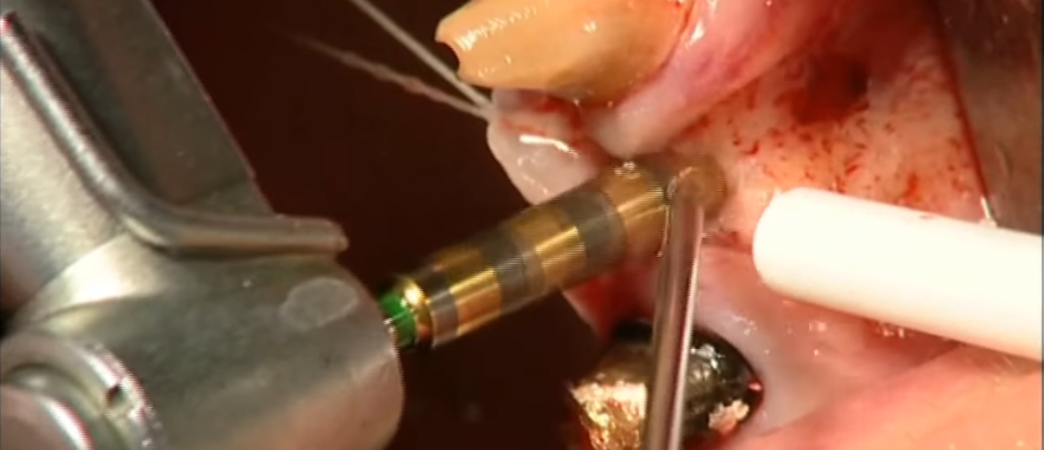
Хірургічний етап імплантації: розширення направляючого каналу

Slide 50
Хірургічний етап імплантації: розширення направляючого каналу

Slide 51
Хірургічний етап імплантації: визначення глибини ложа

Slide 52
Хірургічний етап імплантації: введення імплантату
Введення імплантату можливе за допомогою 2-х способів:
За допомогою імплантоводу;
За допомогою машинного вкручування.

Slide 53
Хірургічний етап імплантації: введення імплантату
Машинне введення імпланту із допомогою фізіодиспенсера.

Slide 54
Хірургічний етап імплантації: введення імплантату
Ручне введення імплантату в сформоване кісткове ложе здійснюється за допомогою імплантоводу.

Slide 55
Хірургічний етап імплантації: вкручення імплантату

Slide 56
Хірургічний етап імплантації: встановлення винта-заглушки
Винт-заглушка встановлюється для попередження вростання тканин епітелію у внутрішній різьбовий канал імплантату.

Slide 57
Хірургічний етап імплантації: ушивання рани
Ушивання рани здійснюється при використанні розрізу слизової оболонки альвеолярного гребня. При застосуванні мукотома необхідність в ушиванні рани зникає. Якщо ж шви накладаються, то необхідною умовою є відсутність натягу слизової оболонки.
Зняття накладених швів проводиться на 7-10 день після імплантації.

Slide 58
Хірургічний етап імплантації: відкриття імплантату
Відкриття імплантату проводять згідно протоколу через 3-4 місяці після заживлення на нижній щелепі, і 4-8 місяців відповідно на верхній щелепі.
Але найбільш признаною є класифікація початку протезування згідно типу кістки (Lekholm U., Zarb G., 1985):
Тип кістки | Терміни протезування
D-I (кортикальна) | 3-6 місяців
D-ІІ (щільна кортикально-губчаста) | 3-6 місяців
D-ІІІ (рихла кортикально-губчаста) | 4-6 місяців
D-ІV (губчаста) | 6-8 місяців

Slide 59
Хірургічний етап імплантації: відкриття імплантату
Після розрізання м’яких тканин видаляється винт – заглушка, очищається внутрішня частина імплантату та ставиться формувач ясен на термін 2-4 тижні.

Slide 60
Хірургічний етап імплантації: видалення гвинта - заглушки

Slide 61
Хірургічний етап імплантації: постановка формувача ясен

Slide 62
Хірургічний етап імплантації: зняття формувача ясен
Постановка формувача ясен здійснюється з метою:
Хорошої колової адаптації навколо тканин імплантату;
Можливості збільшення вестибулярного об’єму м’яких тканин;
Формування міжзубних сосочків між імплантатом і зубом, або ж між імплантатами;
Створення фестончастого ясенного контуру.

Slide 63
Ортопедичний етап імплантації: етапи зняття відбитків закритою ложкою
1.
2.
3.
1.Встановлений імплантат
2. Постановка трансфера
3. Зняття відбитку
Додаткові маніпуляції з трансфером після постановки його у відбиток погіршують точність відбитку. Тому цей метод є менш точним, ніж метод відкритої ложки.
4.
5.
5. Виймання трансферу і постановка його у відбиток
4. Виймання відбитку

Slide 64
Ортопедичний етап імплантації: етапи зняття відбитків відкритою ложкою
1. Постановка трансфера
2. Фіксація трансфера за допомогою винта

Slide 65
Ортопедичний етап імплантації: етапи зняття відбитків відкритою ложкою
3. Нанесення відбитковго матеріалу навколо трансферу
4. Зняття відбитку

Slide 66
Ортопедичний етап імплантації: етапи зняття відбитків відкритою ложкою
5. Відкручення винта
6. Виймання відбиткової ложки та оцінка відбитку

Slide 67
Ортопедичний етап імплантації: етапи зняття відбитків відкритою ложкою
5. Встановлення у відбиток аналогів імплантатів
6. Виготовлення моделей

Slide 68
Ортопедичний етап імплантації: варіанти ортопедичної реабілітації
З використанням стандартного абатменту:
з препарування стандартного абатменту в клініці;
з препаруванням стандартного абатменту в лабораторії.
2. З використанням індивідуального абатменту або фрезованого стандартного.

Slide 69
Ортопедичний етап імплантації: вибір абатменту для конкретної клінічної ситуації
стандартний абатмент.
Кутовий
тимчасовий (інакше він називається формувач десни)
Кульковий

Slide 70
Ортопедичний етап імплантації: методика отримання одоетапного двошарового відбитку
1. Фіксація абатменів
2. Нанесення адгезиву на поверхню ложки (для кращої фіксації маси)

Slide 71
Ортопедичний етап імплантації: методика отримання одоетапного двошарового відбитку
3. Нанесення відбиткової маси на ложку
4. Нанесення корегуючої маси

Slide 72
Ортопедичний етап імплантації: методика отримання одоетапного двошарового відбитку
3. Нанесення корегуючої маси в ділянці абатмену
4. Зняття відбитку

Slide 73
Ортопедичний етап імплантації: виготовлення робочих моделей та постановка в артикулятор
Постановка в артикулятор забезпечується з метою виявлення супраконтактів, оцінки трансверзальних та сагітальних співвідношень зубів і зубних рядів, глибини різцевого перекриття, вираженості бугрів бокових зубів, вісьових співвідношень беззубих відділів альвеолярних відділів.

Slide 74
Ортопедичний етап імплантації: виготовлення ясенної маски
МАСКА ЯСЕННА — спеціальний силіконовий матеріал, який використовується для імітації слизової оболонки на гіпсовій моделі під час виготовлення протеза.

Slide 75
Ортопедичний етап імплантації: постановка абатменту та нанесення маркувань
1.Постановка абатменту
2. Нанесення маркування для препарування абатменту

Slide 76
Ортопедичний етап імплантації: препарування абатменту та перевірка оклюзійних співвідношень
3.Препарування абатменту
4. Перевірка оклюзійних співвідношень

Slide 77
Ортопедичний етап імплантації: лиття металевих каркасів та нанесення керамічних мас
5.Відливання каркасів
6. Нанесення керамічних мас та спікання кераміки

Slide 78
Ортопедичний етап імплантації: виготовлення незнімної конструкції
Виготовлення коронки (або мостоподібного протезу) з опорою на імплантати не відрізняється від класичного виготовлення металокерамічної коронки з опорою на культю зуба (або куксо-кореневу вкладку).

Slide 79
Ортопедичний етап імплантації: фіксація положення абатменту та видалення супраструктури
7.Фіксація положення абатментів
8. Видалення винта-заглушки / або формувача ясен

Slide 80
Ортопедичний етап імплантації: очищення імплантату та фіксація абатменту
7.Очищення внутрішньої поверхні імплантату
8. Постановка та фіксація абатменту

Slide 81
Ортопедичний етап імплантації: фіксація абатменту винтом та фіксація конструкції
9. Фіксація абатменту винтом
10. Цементна фіксація конструкції

Slide 82
Клінічний випадок

Slide 102
Дякую за увагу!

